Slide 1
TUẦN 11 –TIẾT 11 – BÀI 6 ( TIẾT 2)
TRẦN THỊ THUÝ HẰNG

Slide 2







CHÀO MỪNG CÁC EM ĐẾN VỚI BÀI HỌC NGÀY HÔM NAY!

Slide 3






BÀI TẬP 1
Theo em, khi giao tiếp qua mạng, nên hay không nên thực hiện những nhiệm vụ nào dưới đây?
A. Bảo mật thông tin tài khoản cá nhân.
B. Chia sẻ những thông tin từ nguồn chính thống, tích cực.
C. A dua theo đám đông khi nhận xét
D. Nhờ sự hỗ trợ của người lớn đáng tin cậy khi bị mất quyền kiểm soát tài khoản.
E. Chia sẻ thông tin cá nhân, bài viết của người khác khi chưa được phép.
G. Thể hiện lịch sự, văn minh, lễ phép, thân thiện.

Slide 4
BÀI TẬP 2
Theo em, những việc làm nào dưới đây là truy cập không hợp lí?
A. Thử gõ tên tài khoản, mật khẩu để mở tài khoản mạng xã hội của người khác.
B. Tự tiện sử dụng điện thoại di động hay máy tính của người khác.
C. Truy cập vào trang web có nội dung phản cảm, bạo lực.
D. Kết nối vào mạng không dây của nhà trường cung cấp miễn phí cho học sinh.

Slide 5



TUẦN 11 – TIẾT 11:
VĂN HÓA ỨNG XỬ QUA PHƯƠNG TIỆN TRUYỀN THÔNG SỐ (TT)

Slide 6


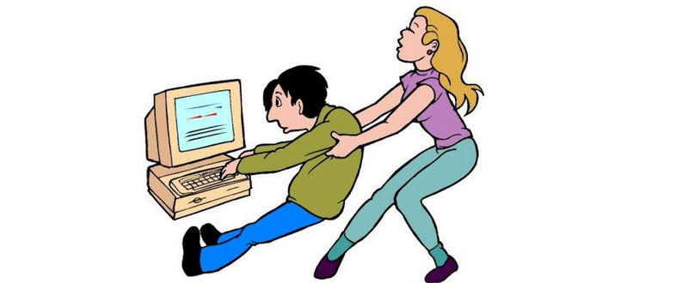
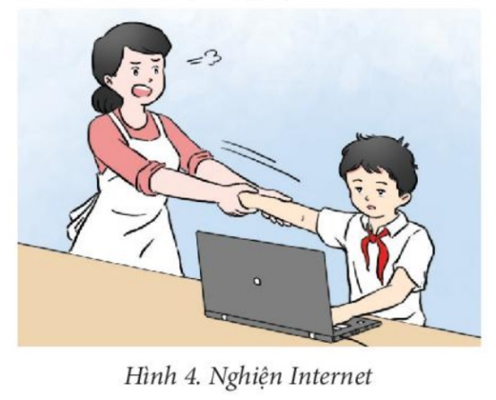
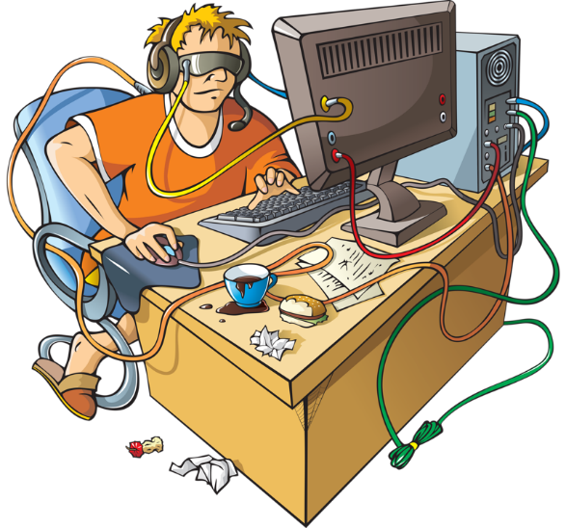


KHỞI ĐỘNG
Quan sát các hình ảnh sau:

Slide 7


3. Tác hại và cách phòng tránh nghiện internet
Hoạt động cặp đôi, đọc thông tin mục 3, quan sát Hình 4, Hình 5 SGK tr.31 và thực hiện nhiệm vụ sau:
Câu 1:
Nêu biểu hiện của bệnh nghiện internet?

Slide 8
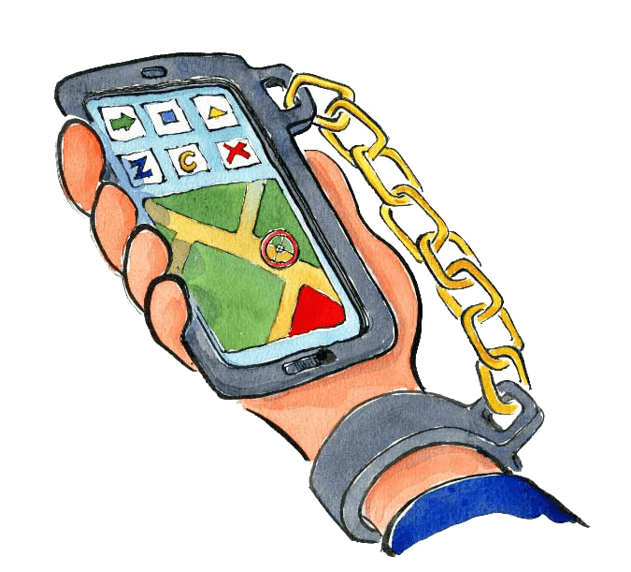
3. Tác hại và cách phòng tránh nghiện internet
a. Biểu hiện
Mất quá nhiều thời gian cho việc truy cập internet.
Sử dụng máy tính, thiết bị thông minh mọi lúc, mọi nơi.

Slide 9
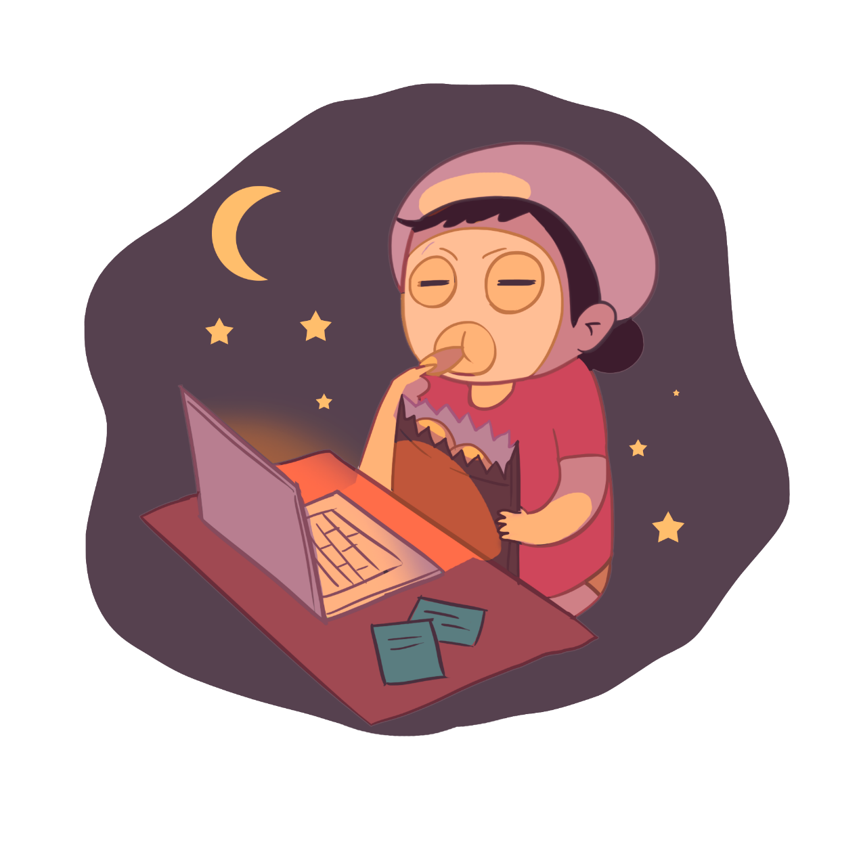
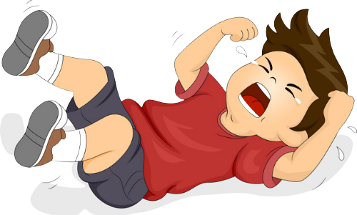
3. Tác hại và cách phòng tránh nghiện internet
a. Biểu hiện
Bỏ học, thức khuya để lên mạng.
Khó chịu khi không được vào mạng.

Slide 10


3. Tác hại và cách phòng tránh nghiện internet
Hoạt động cặp đôi, đọc thông tin mục 3, quan sát Hình 4, Hình 5 SGK tr.31 và thực hiện nhiệm vụ sau:
Câu 2:
Nêu tác hại của bệnh nghiện internet?

Slide 11
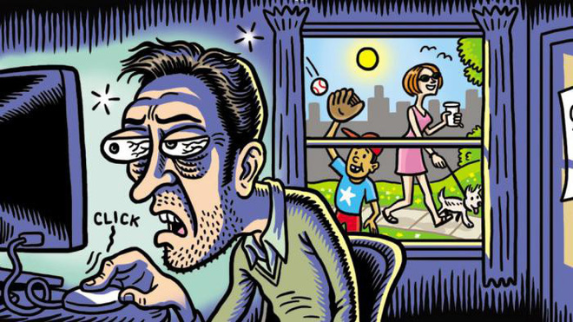
3. Tác hại và cách phòng tránh nghiện internet
b. Tác hại
- Thị lực, sức khỏe và kết quả học tập giảm sút.
- Bị phụ thuộc vào thế giới ảo, thờ ơ, vô cảm với người xung quanh, dễ bị tự kỉ, trầm cảm.

Slide 12
3. Tác hại và cách phòng tránh nghiện internet
b. Tác hại
- Trốn học, nói dối, trộm cắp để có thời gian và tiền bạc cho việc sử dụng internet, tham gia trò chơi trực tuyến.
- Ít vận động thể chất, ngại giao lưu, ngại trò chuyện với người xung quanh.

Slide 13
3. Tác hại và cách phòng tránh nghiện internet
Hoạt động cặp đôi, đọc thông tin mục 3, quan sát Hình 4, Hình 5 SGK tr.31 và thực hiện nhiệm vụ sau:
Câu 3:
Nêu cách phòng tránh bệnh nghiện internet?

Slide 14
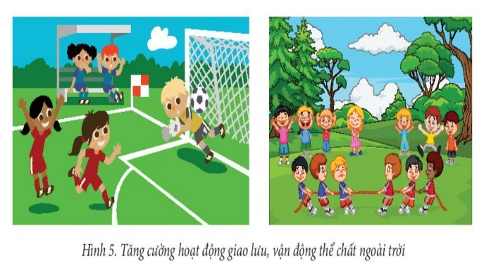
3. Tác hại và cách phòng tránh nghiện internet
c. Phòng tránh
- Không để hình thành thói quen truy cập internet mọi lúc, mọi nơi, không có mục đích cụ thể, phụ thuộc vào internet.
- Tích cực tham gia các hoạt động rèn luyện thể chất, vui chơi ngoài trời, giao lưu lành mạnh, trò chuyện với bạn bè, người thân.

Slide 15

3. Tác hại và cách phòng tránh nghiện internet
c. Phòng tránh
- Tự mình xác định rõ mục đích, thời điểm và thời lượng truy cập internet một cách hợp lí, tự giác và nghiệm túc thực hiện.
- Chỉ truy cập internet để phục vụ việc học tập, giải trí lành mạnh.

Slide 16



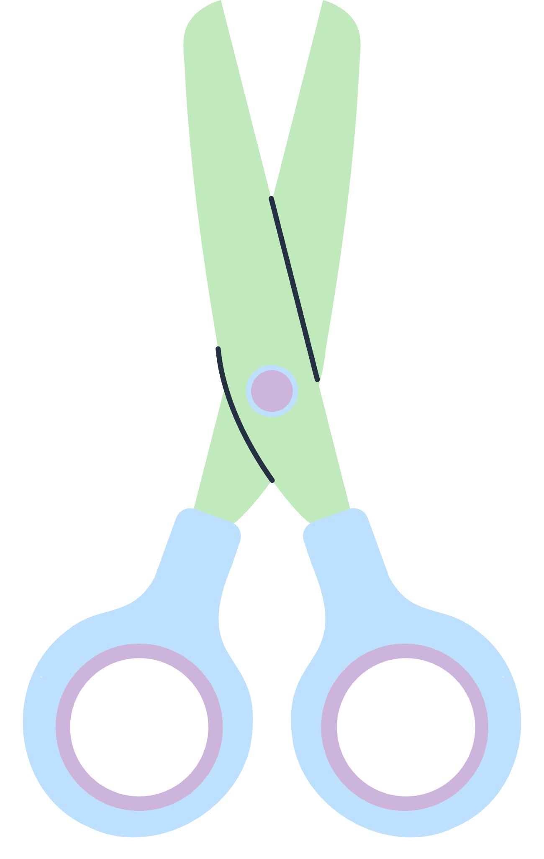

KẾT LUẬN
Nghiện internet sẽ ảnh hưởng xấu đến sức khỏe thể chất, tinh thần, kết quả học tập và dễ dẫn đến những việc làm vi phạm đạo đức, pháp luật.
Biện pháp phòng tránh internet: chỉ truy cập internet khi cần thiết, tự giác quy định thời gian truy cập internet một cách hợp lí, tích cực tham gia hoạt động thể thao.

Slide 17
BÀI TẬP
Thực hiện những điều nào dưới đây sẽ giúp em phòng tránh nghiện internet?
A. Chỉ truy cập internet khi có mục đích rõ ràng.
B. Tự giác tuân thủ quy định về thời gian sử dụng internet một cách hợp lí của bản thân.
C. Không thức khuya, trốn học để lên mạng.
D. Luyện tập thể thao, giao lưu lành mạnh với bạn bè.
E. Thường xuyên chơi trò chơi trực tuyến, sử dụng mạng xã hội.

Slide 18

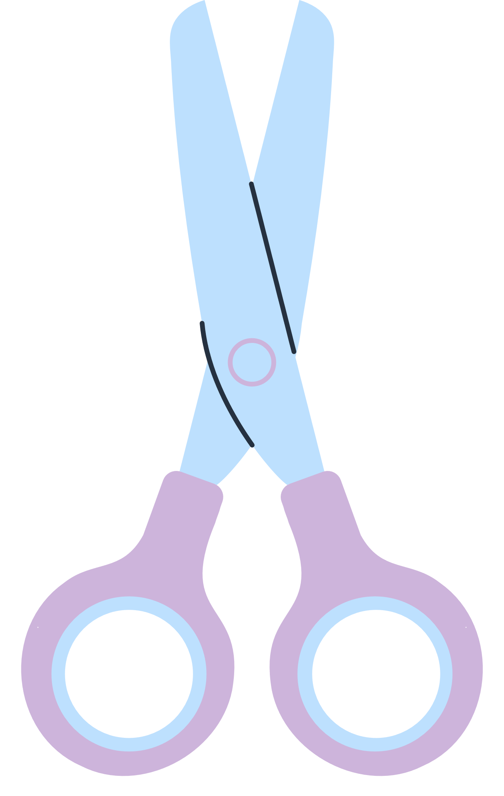
LUYỆN TẬP
HOẠT ĐỘNG CẶP ĐÔI:
Bài 1. Em sẽ làm gì trong mỗi tình huống dưới đây?
Bị người khác nhắn tin xúc phạm, đe dọa.
Khi cần đăng kí sử dụng một MXH mà chưa biết quy định của MXH đó.
Bạn gửi cho em trang web có nội dung không phù hợp với lứa tuổi.

Slide 19
Bị người khác nhắn tin xúc phạm, đe dọa.
⇨ Nhờ sự hỗ trợ của người lớn tin cậy, cơ quan chức năng.
B. Khi cần đăng kí sử dụng một MXH mà chưa biết quy định của MXH đó.
Tìm hiểu các quy định trước khi đăng kí.
C. Bạn gửi cho em trang web có nội dung không phù hợp với lứa tuổi.
⇨ Không truy cập, chặn trang web có nội dung không phù hợp với lứa tuổi và khuyên bạn không nên xem những trang web đó.

Slide 20

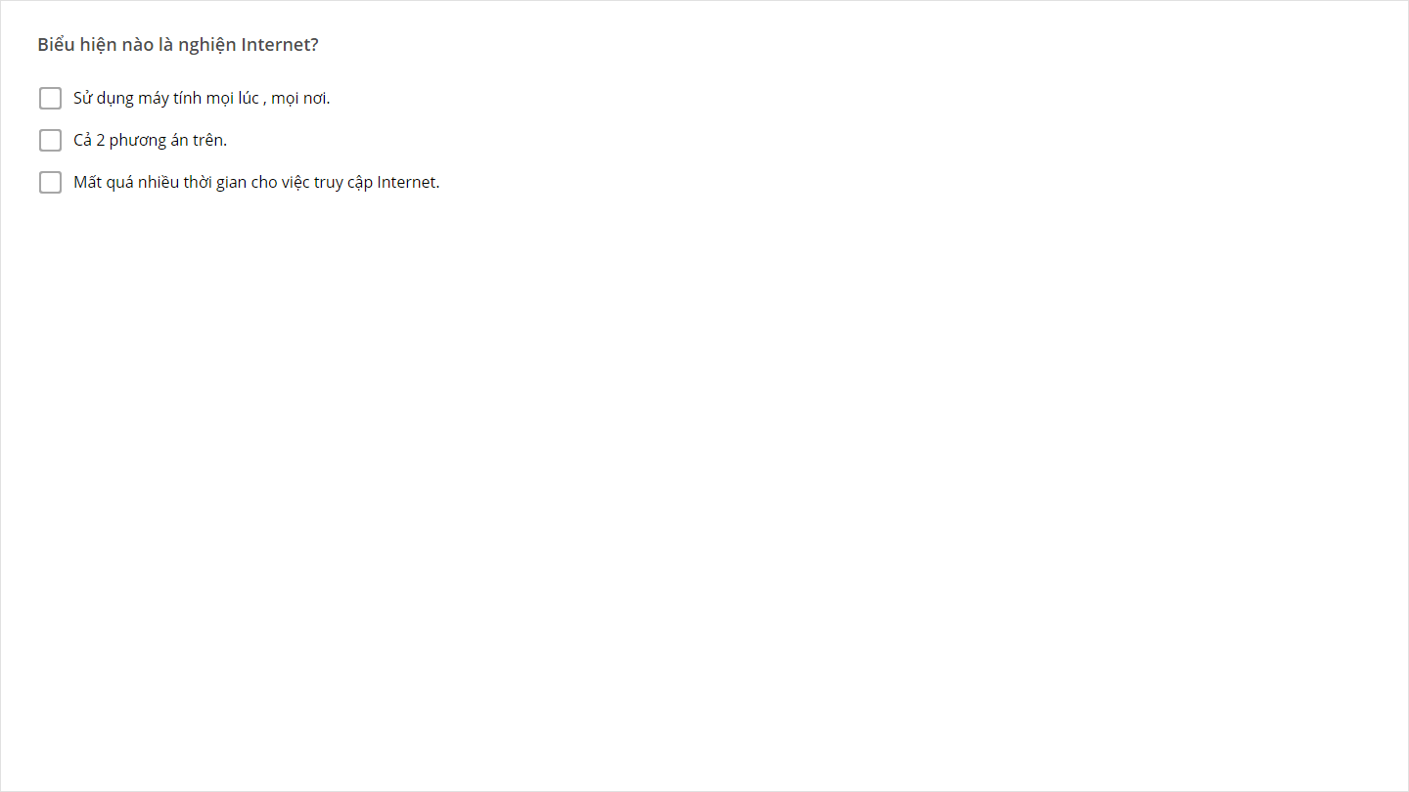
Câu hỏi kiểm tra
LUYỆN TẬP
Chọn đối tượng này và nhấp vào
nút "Chèn bài tập" để chỉnh sửa đối tượng này
Bài 3. Theo em, yếu tố nào là quan trọng nhất giúp phòng tránh nghiện internet?
Sự theo dõi, nhắc nhở của người thân.
Ý thức tự giác của bản thân.
Cài đặt phần mềm giới hạn thời gian sử dụng internet.

Slide 21


VẬN DỤNG
1. Một bạn mới được người thân tặng điện thoại thông minh. Em khuyên bạn như thế nào để phòng tránh nghiện Internet?
- Không nên mất quá nhiều thời gian cho việc truy cập internet.
- Xác định rõ mục đích, thời điểm và thời lượng truy cập internet một cách hợp lí, tự giác và nghiệm túc thực hiện.
- Chỉ truy cập internet để phục vụ việc học tập, giải trí lành mạnh.

Slide 22



HƯỚNG DẪN VỀ NHÀ
Học và chuẩn bị bài 7 – Phần mềm bảng tính.
Ôn lại nội dung kiến thức bài học.

Slide 23
CẢM ƠN CÁC EM ĐÃ
LẮNG NGHE BÀI GIẢNG!

